Slide 1
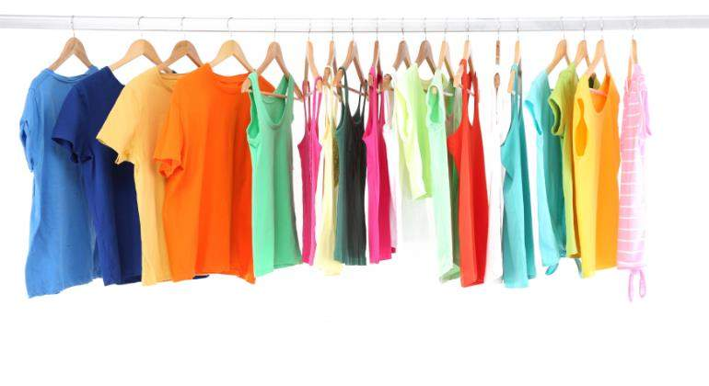
etiquetador
Andrea González
Gerard Lahuerta
Manuel Arnau
Ona Sánchez

Slide 2
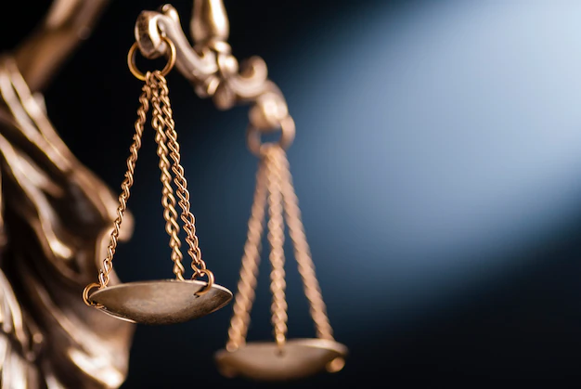
Què hem prioritzat?

Slide 3


Organització
Implementació
Anàlisis
Optimització

Slide 4

FUNCIONS:
Anàlisi qualitatiu:
Retrieval_by_color
Retrieval_by_shape
Retrieval_combined
Anàlisi quantitatiu:
Kmean_statistics
Get_shape_accuracy
Get_color_accuracy
Altres:
Bestk_statistics
Labelling
CrossValidationKNN
Predict_cross_validation
KStatisticsKnn

Slide 5
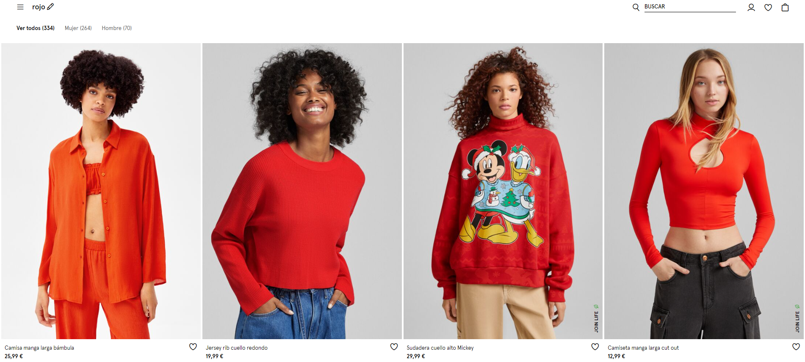
Retrieval_by_color

Slide 6
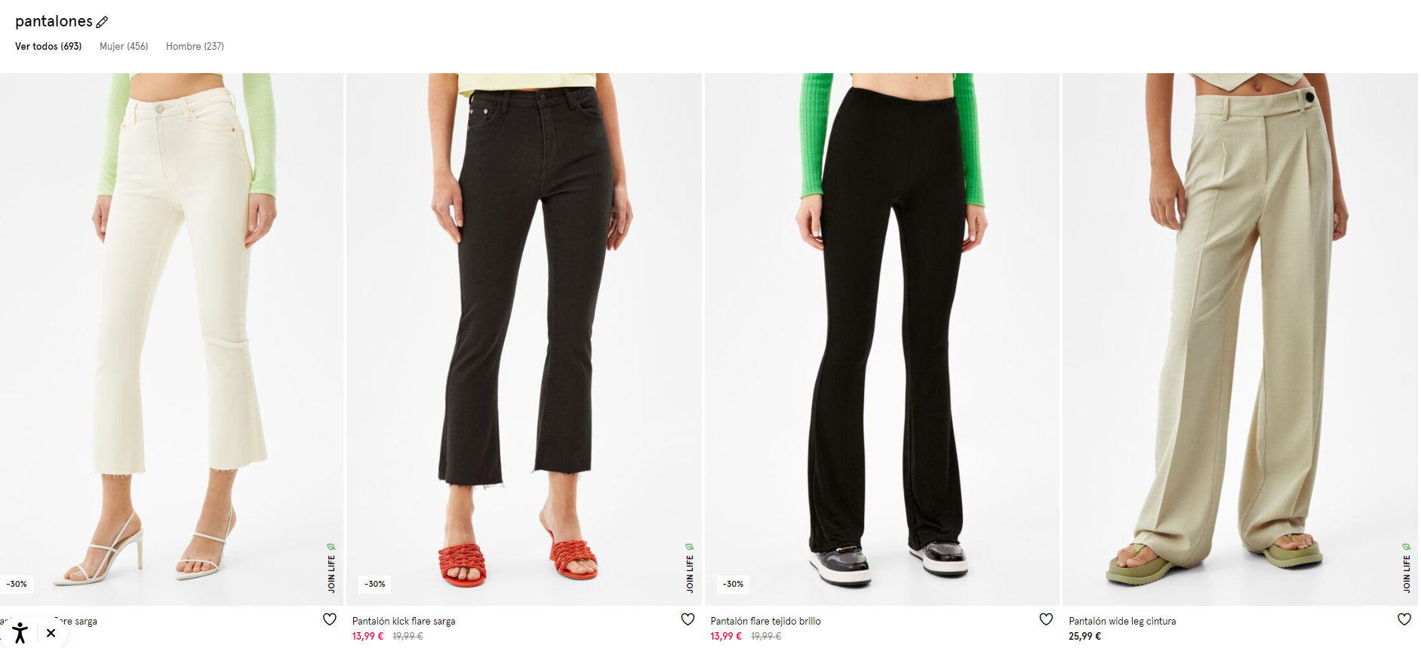
Retrieval_by_shape

Slide 7
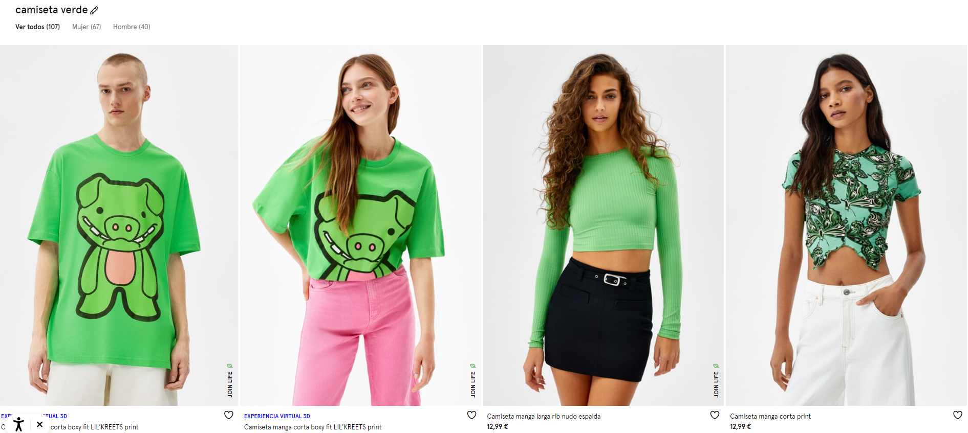
Retrieval_combined

Slide 8
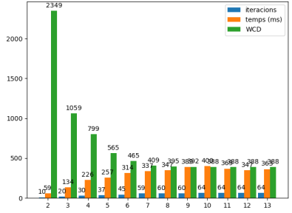
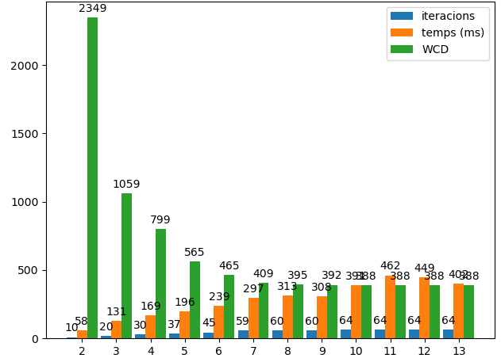
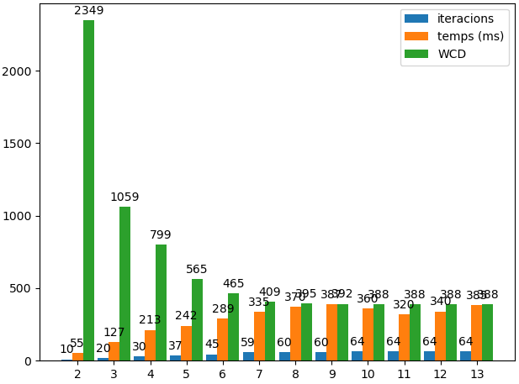
K_statistics
Notes:
Primero canvas dp defauls i dp random

Slide 9
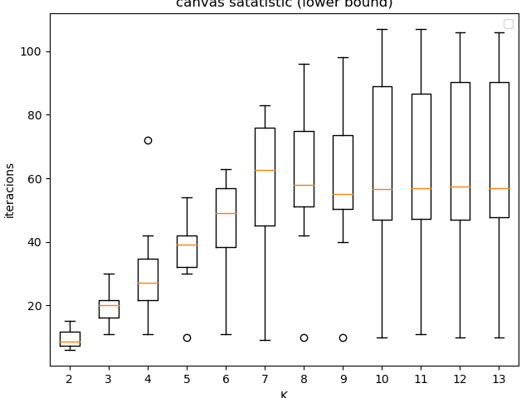


Notes:
A dalt canvas, avall default, dreta random

Slide 10
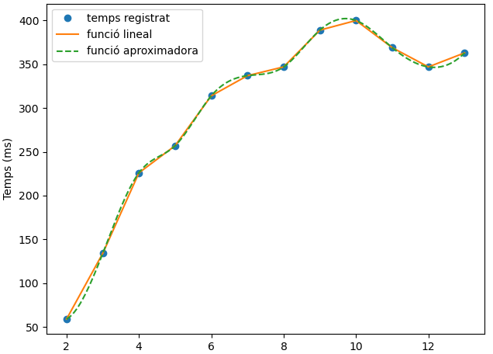
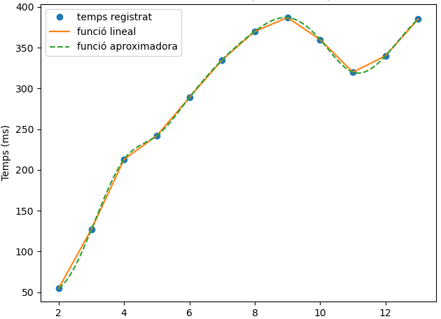
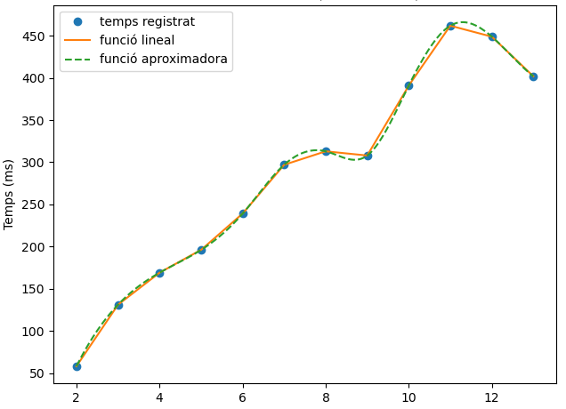
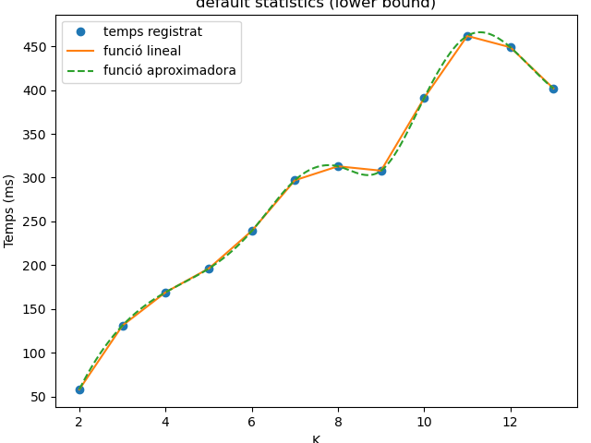
Notes:
A dalt el canvas, a Baix default, dreta random

Slide 11
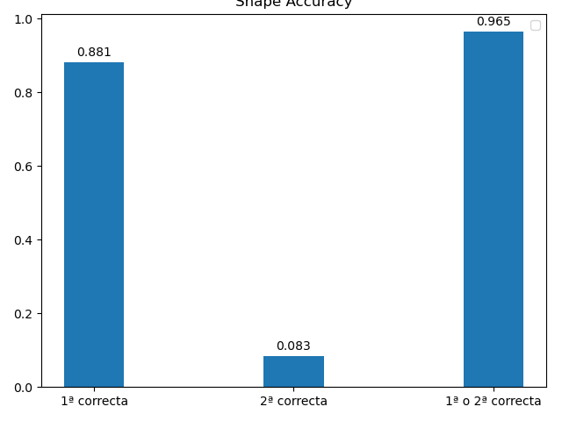
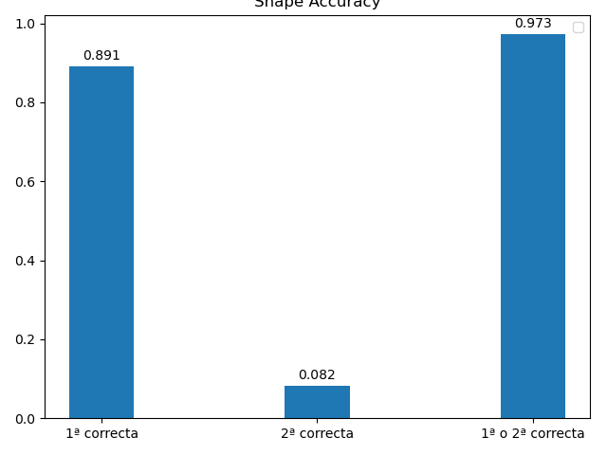
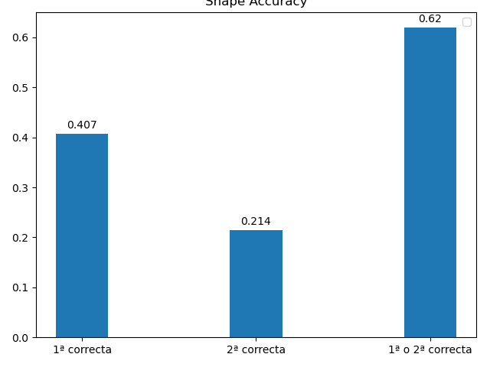
Get_shape_accuracy
Notes:
El de dreta → grey
El de sota → área
El de dalt → default

Slide 12
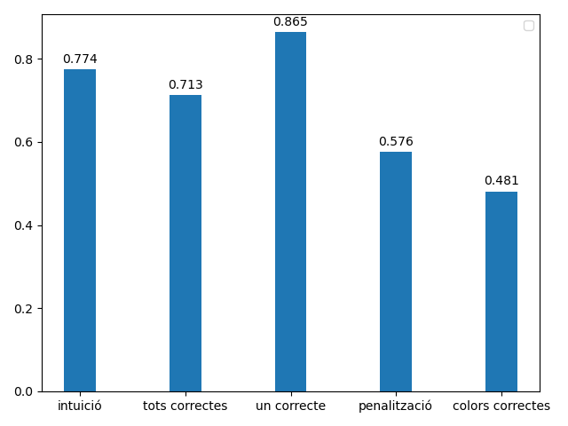
Get_color_accuracy
Notes:
Tots correctes → tots els colors que hem donat están a la llista de bons, colors correctes → compta els correctes dels que hem donat, però també té en compte si donem colors que no són correctes!
Amb totes les imatges del test!!!

Slide 13
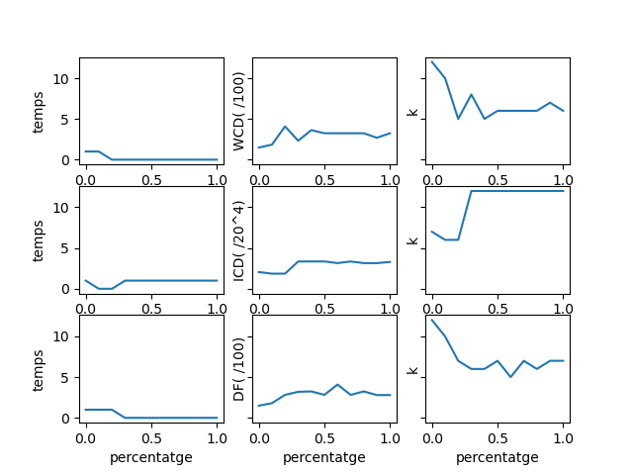
Bestk_statistics

Slide 14
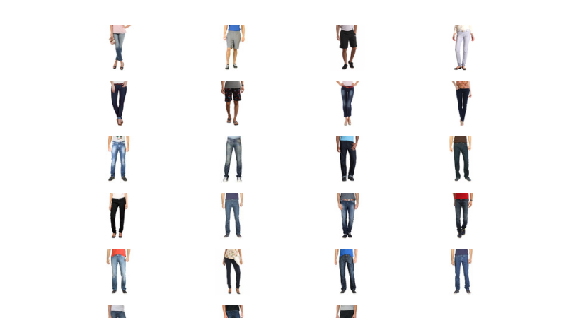
Labelling

Slide 15
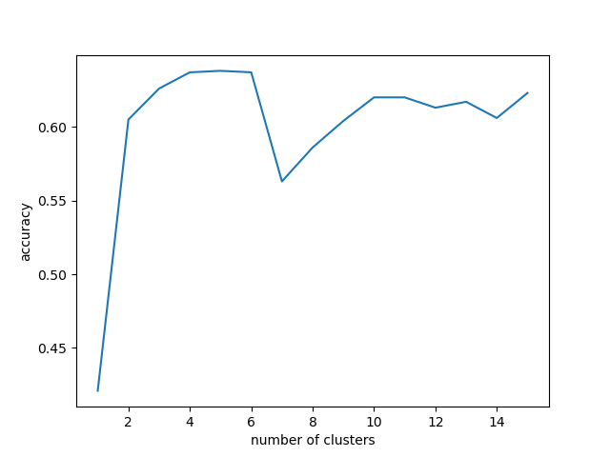
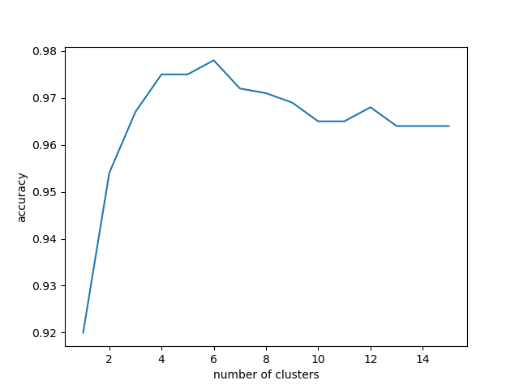
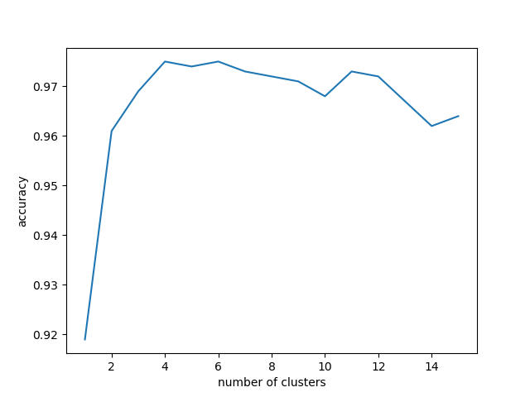
KStatisticsKnn
Notes:
1º → area
2º → grey
3º → default

Slide 16
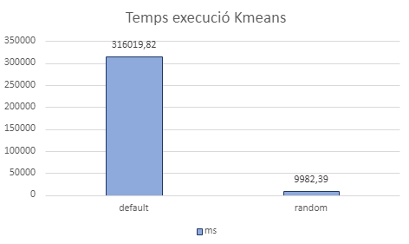
Kmeans
Notes:
Random → agafem 10% de la imatge xd

Slide 17

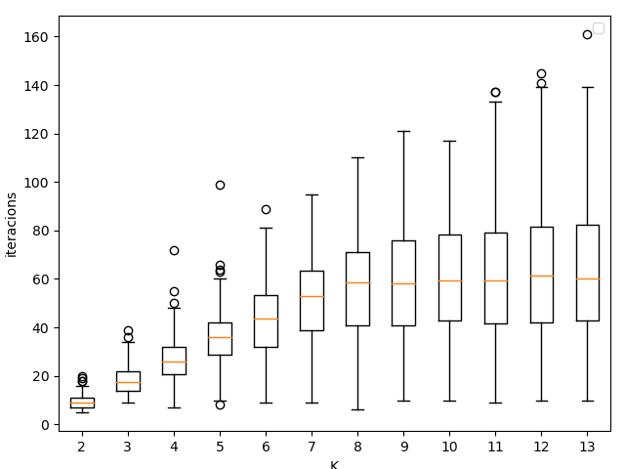
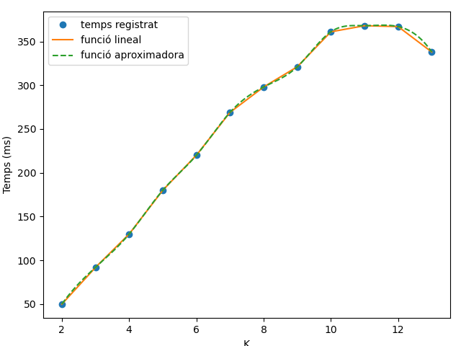
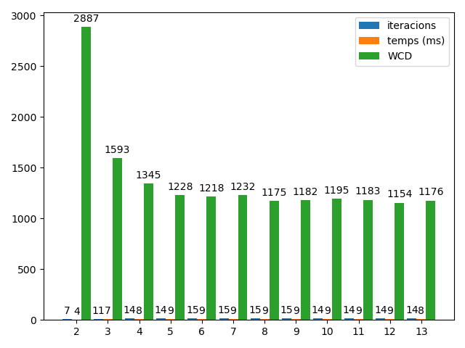
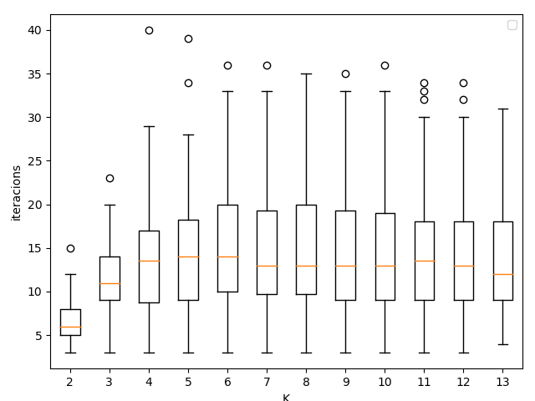
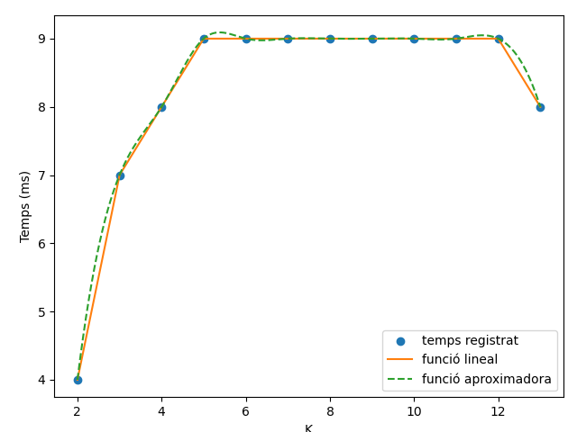
Notes:
Fila de dalt xxxx, fila de Baix xxxx
Fila de dalt amb 100 imatges, el de Baix amb test

Slide 18
Accuracy
kmeans normal todo (first, WCD, no lower bound)
kmeans 0.1 (distance, WCD, no lower bound)
kmeans 0.1 (distance, WCD, lowerbound-random)
kmeans 0.1 (colors, WCD, lowerbound-random)
kmeans 0.1 (random, WCD, lowerbound-random)
kmeans 0.1 (random, WCD, lowerbound-canvas)
kmeans normal 0.1 (first, WCD, no lower bound)
kmeans 00.1 (distance, ICD, lowerbound-random)
kmeans 0.1 (distance, FD, lowerbound-random)
Time

Slide 19
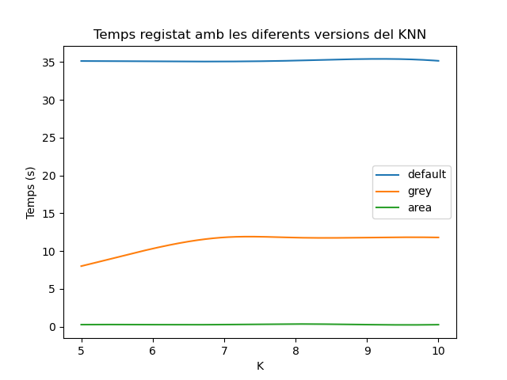
KNN

Slide 20
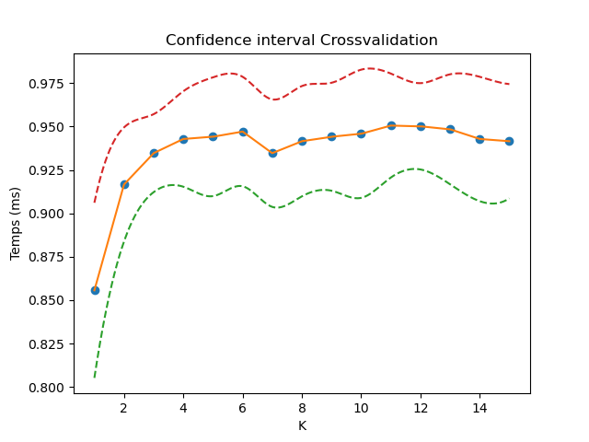
Notes:
Per trobar la millor K (confirmar que es amb knn)
Vertical percentatges

Slide 21
Accuracy
KNN amb àrea i k = 6
KNN amb grey i k = 11
KNN amb grey i k = 6
KNN amb àrea i k = 11
KNN default i k = 6
KNN default i k = 11
Time

Slide 22
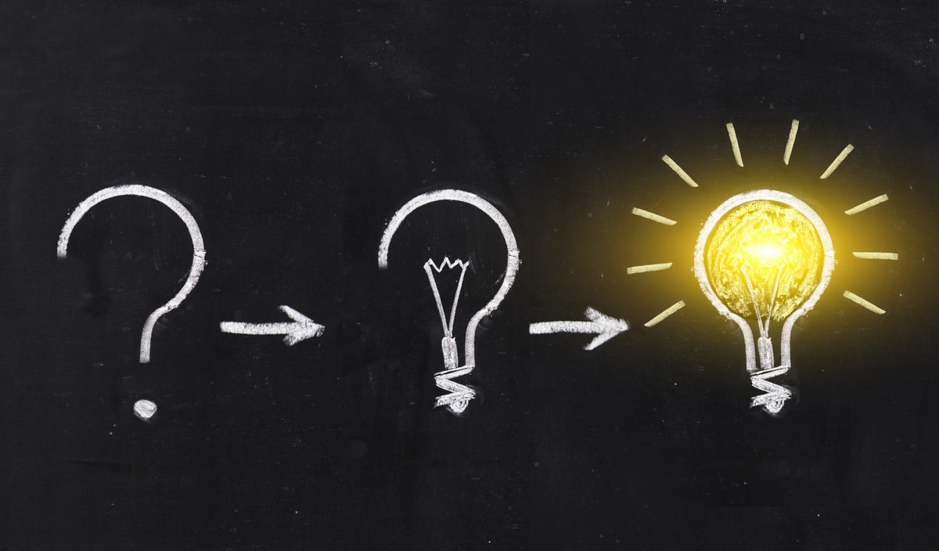

Slide 23


